Slide 1

NÁZEV: VY_32_INOVACE_20_LOŽNICE
NÁZEV ŠKOLY: MŠ a ZŠ Veselí nad Moravou, Kollárova 1045
AUTOR: Mgr. Markéta Kráčalíková
TEMA: Ložnice (vybavení a činnosti v této místnosti)
ČÍSLO PROJEKTU: CZ.1.07/1.4.00/21.0822

Slide 2
ANOTACE
Učební materiál je určen žákům s těžkou a středně těžkou mentální retardací
Je zaměřen na výuku Rozumové výchovy na téma bydlení, kdy se žáci seznamují s místností ložnice. Poznávají a určují předměty, které se zde nachází a rovněž se seznamují s činnostmi v této místnosti.
Určeno pro práci na interaktivní tabuli.
Vytvořeno: květen 2012
Ověřeno: květen 2012

Slide 3
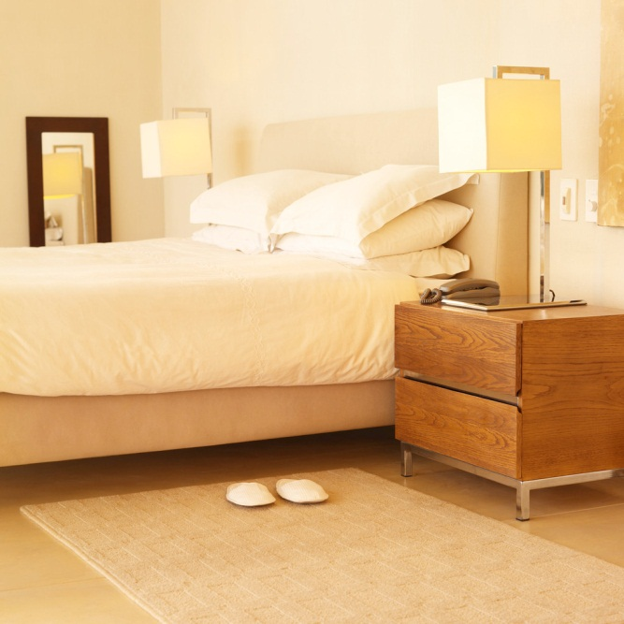
LOŽNICE
VYBAVENÍ LOŽNICE
SKŘÍŇ
NOČNÍ STOLEK
LAMPIČKA
POSTEL
BUDÍK

Slide 4
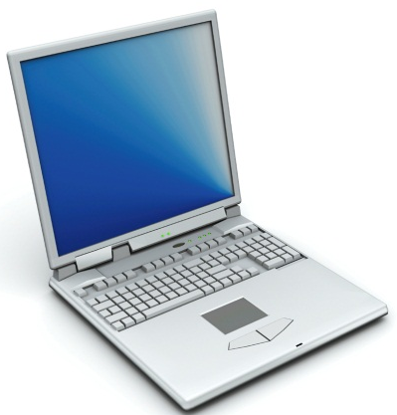
LOŽNICE
CO NEPATŘÍ DO VYBAVENÍ LOŽNICE

Slide 5
LOŽNICE
ČINNOSTI V LOŽNICI
LÉČÍME SE, KDYŽ JSME NEMOCNÍ
SPÍME
MAMINKA NEBO TATÍNEK NÁM ČTE POHÁDKY

Slide 6
LOŽNICE
CO V LOŽNICI NEDĚLÁME

Slide 7
CITACE
Ilustrace: www.office.microsoft.com

